Slide 1
Koncepcja systemu bezprzewodowego sterowania bezzałogowymi pojazdami poprzez urządzenie mobilne
Dyplomant: Piotr Kowalczyk
Opiekun projektu: dr inż. Sławomir Jerzy Ambroziak
Konsultant projektu: mgr inż. Piotr Rajchowski

Slide 2
Podstawowe zagadnienia do opracowania
Opracowanie systemu bezprzewodowego sterowania dronem za pomocą urządzenia mobilnego
Zaproponowanie przykładowego rozwiązania
Analiza funkcjonowania zaproponowanego rozwiązania

Slide 3
Rozdział 4 – Przykładowe rozwiązanie sprzętowe oraz programowe
Ten rozdział podzielono na dwie części – sprzętową oraz programową
W podrozdziale dotyczącym części sprzętowej opisano szczegółowo budową całego systemu, wymieniono oraz podano specyfikację wykorzystywanych modułów, przedstawiono kosztorys oraz omówiono sposób w jaki współpracują ze sobą poszczególne podzespoły
W części programowej wymieniono wykorzystane technologię przy tworzeniu aplikacji na urządzenie mobilne, opisano system operacyjny Raspbian oraz oprogramowanie wykorzystywane w RPi, przedstawiono oraz opisano przykładowy interfejs aplikacji na urządzenie mobilne, a także opisano sposób komunikacji z serwerem.

Slide 4
Rozdział 4 – Przykładowe rozwiązanie sprzętowe oraz programowe
Na całość systemu składa się:
Układ komputerowy Raspberry Pi Model B+ 512 MB RAM
Dwa urządzenia mobilne
Moduł WiFi dla układu Raspberry Pi
Czujnik odległościowy
Kamera dla układu Raspberry Pi
Układ MPU-6050
Moduł zasilający układ Raspberry Pi
Pojazd bezzałogowy wraz ze sterownikiem silników bezszczotkowych oraz akumulatorem

Slide 5
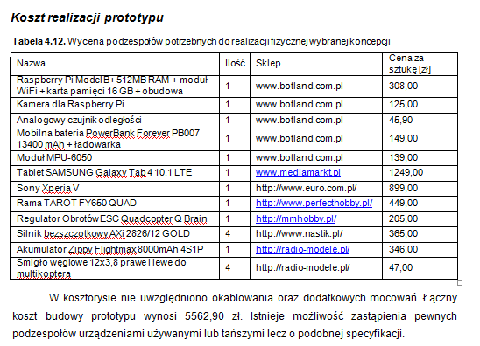
Rozdział 4 – Przykładowe rozwiązanie sprzętowe oraz programowe

Slide 6
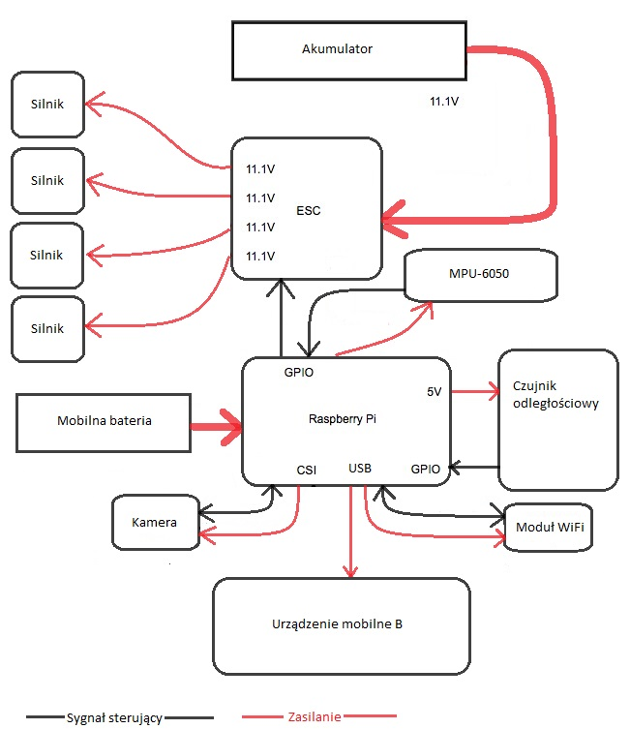
Rozdział 4 – Przykładowe rozwiązanie sprzętowe oraz programowe

Slide 7
Rozdział 4 – Przykładowe rozwiązanie sprzętowe oraz programowe
Na część programową systemu sterowania bezprzewodowego składa się:
oprogramowanie zainstalowane w pamięci układu Raspberry Pi
aplikacja mobilna DronX
serwer danych

Slide 8
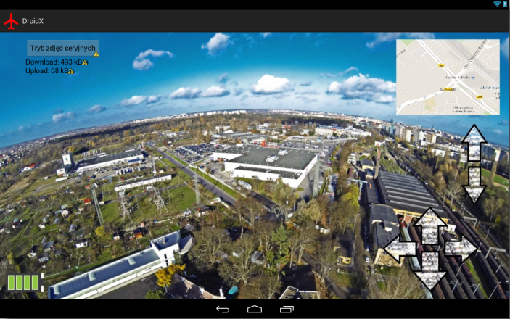
Rozdział 4 – Przykładowe rozwiązanie sprzętowe oraz programowe

Slide 9
Dziękuję za uwagę!

